Slide 2
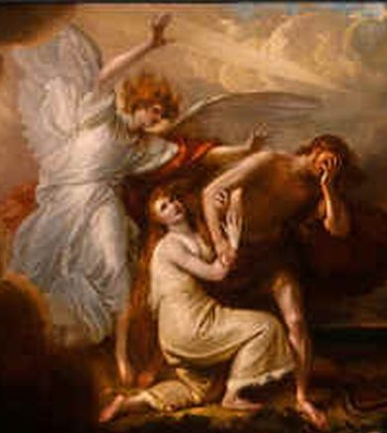
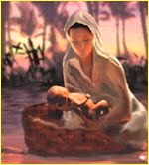
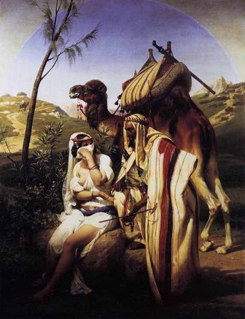
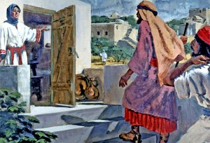
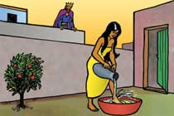
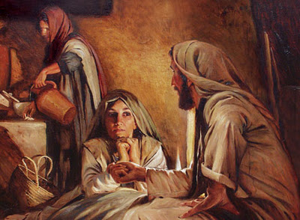
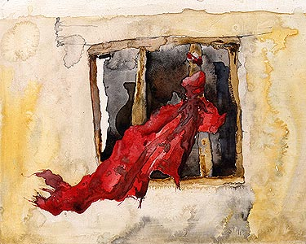
PERSONAJES BiblICOS INTERESANTES
LeCCION 5

Slide 3
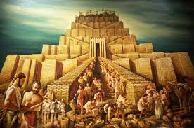
10:1-31 dan la lista detallada
de los pueblos que vinieron de los 3 hijos de Noé.
11:10-31 detallan el linaje de Sem a
Abraham.
Así los esparció Jehová desde allí sobre la faz de toda la tierra, y dejaron de edificar la ciudad. Por esto fue llamado el nombre de ella Babel, porque allí confundió Jehová el lenguaje de toda la tierra, y desde allí los esparció sobre la faz de toda la tierra. – 11:8-9

Slide 4
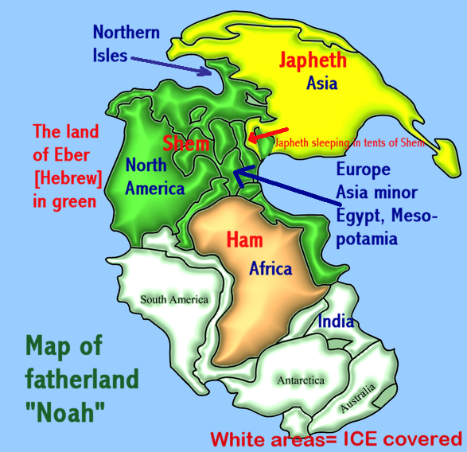
SEM = la verde, incluso Norteamérica, Europa, Islas del Norte, Egipto, Menor de Asia, estados del Mediterráneo, Sumer-Egipto
CAM = Africa
JAFET = ASIA – la amarilla, “las tierras del noreste" La tierra alcanzará a las tiendas de de Sem.
Jafet
Asia
La tierra
de Heber (hebreos)
en el verde
Sem
Cam
La tierra
de en el tiempo de Noé
El blanco = cubierto con el hielo

Slide 5
El Registro de las Naciones de Gén. 10: ¿Porqué está aquí?
*Atestigua a la vitalidad de la bendición dada a Noé en Gén. 9:1,
entonces se enfoca en una línea (Sem) por la cual todos los hombres
pueden volver a Dios.
*Al considerar todas las variedades del carácter, cultura, etc., la familia
humana esencialmente es unificada.
- Da el plan fundamental para toda la historia: las fuerezas físicas,
intelectuales, sociales, morales, y religiosas explican la historia
subsecuente de la humanidad.
- Toda la humanidad con todas nuestras diferencias vuelve a un
punto de origen común.
*El hombre es la figura central en la Escritura. Dios es Dios de los
hombres y no simplemente un Dios de la naturaleza.

Slide 6
El Registro de las Naciones de Gén. 10: ¿Porqué está aquí?
*La historia se mueve hacia un final gran y distinto. En centrar la lista
en Sem, el antepasado de Jesús, esta narrativa es vista no como una
vista de la historia del mundo sino como la historia del reino de Dios.
- El foco verdadero de la historia en una gente, una tribu, una
familia, un niño: una 'Semilla' que debía ser la realización del
propósito de Dios en la creación.
- Esta vista condena todas las teorías que sacan al hombre de pares
varios: esto implica la hermandad de todos los hombres, la
corrupción universal de la raza, y la necesidad/universalidad de la
obra de Jesús para rescatarnos.
*Este capítulo parece a un espejo para ver que somos criaturas tan
estropeadas por el pecado que no tenemos ningún conocimiento de
nuestro propio origen, ni aún de Dios Él mismo, nuestro Creador.

Slide 7
Desde Adán…a Noé…a Nosotros
Dios “de una sangre ha hecho todo el linaje de los hombres, para que habiten sobre toda la faz de la tierra; y les ha prefijado el orden de los tiempos, y los límites de su habitación” – Hechos 17:26

Slide 8
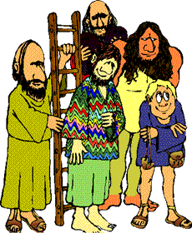
LA CRONOLOGÍA DE LOS PATRIARCOS
Le mostraré una lista: estúdielo para comparar los años de los patriarcos y ver como ellos están relacionados el uno con el otro en el desarrollo de la historia de la Biblia.
Puede encontrar algunos puntos interesantes comparando el año del nacimiento con el año de la muerte, para conseguir una idea de como sus vidas y eventos se superpusieron.

Slide 9
El Record de las edades desde Adán al Diluvio
Adán tuvo: Cuando estos nacieron:
130 Set
235 Enós
325 Cainán
395 Mahalaleel
460 Jared
622 Enoc
(vivía 308 años con Enoc)
687 Matusalén
874 Lamec (padre deNoé)
930 (died)
(987) Enoc fue llevado por Dios
(1042) Set murió (55 años después de que
Enoc fue llevado)
(1156) Noé
(1796) el diluvio
Todos estos hombres conocían a Adán y la historia llena, verdadera de la creación y la historia del mundo.
Nunca había un tiempo cuando los hombres no tenían la revelación de Dios.
Lamec traslapó a Adán 56 años, Enoc 113 años, Set 168 años: bastante tiempo para aprender toda la revelación de Dios de Adán y pasarla a Noé quién lo trajo con él después del diluvio, junto con lo que Dios le dijo directamente.

Slide 10
Edad total
Year of | Age at birth | Years lived | Total
birth | of son in | afterward | age
 | Jesus' ancestry
001 | 130 | 800 | 930
130 | 105 | 807 | 912
235 | 90 | 815 | 905
325 | 70 | 840 | 910
395 | 65 | 830 | 895
460 | 162 | 800 | 962
622 | 65 | 300 | 365
687 | 187 | 782 | 969
874 | 182 | 595 | 111
1056 | 500 | 450 | 950
1558 | 100 | 500 | 600
1658 | 35 | 403 | 438
1693 | 30 | 403 | 433
1723 | 34 | 430 | 464
1757 | 30 | 209 | 239
1787 | 32 | 207 | 239
1819 | 30 | 200 | 230
1849 | 29 | 119 | 148
1878 | 70 | 135 | 205
1948 | 100 | 75 | 175
2048 | 60 | 120 | 180
2108 |  |  | 147
Nació en
el año
edad cuando nació el hijo en linaje de Jesús
Años él vivió después
Año de muerte
930
1042
1140
1235
1290
1422
(987)
1656
1651
2006
2158
2096
2126
2187
1996
2026
2049
1997
2083
2123
2228
2255
¿Qué aprendemos de la lista?
Adán
Set
Enós
Cainán
Mahalaleel
Jaret
Enoc
Metusalén
Lamec
Noé
Sem
Arfaxad
Sala
Heber
Peleg
Reu
Serug
Nacor
Taré
Abram
Isaac
Jacob (Israel)
Nacor, Taré, y Abram coexistieron con Noé y sus hijos
Abram puede haber sabido y haber hablado con Sem
De Sem a Abram, 400 años son comprimidos en sólo 18 versos
(10-27)

Slide 11
Lecciones de la Cronología
El diluvio no destruyó la tendencia del hombre de rebelarse
contra Dios
9:7 - Mas vosotros fructificad y multiplicaos; procread
abundantemente en la tierra, y multiplicaos en ella
11:4 - Y dijeron: Vamos, edifiquémonos una ciudad y una torre,
cuya cúspide llegue al cielo; y hagámonos un nombre, por si
fuéremos esparcidos sobre la faz de toda la tierra.
La brevedad de vida humana:

Slide 12
Nació en
el año
edad cuando nació el hijo en linaje de Jesús
Años él vivió después
Edad total
Year of | Age at birth | Years lived | Total
birth | of son in | afterward | age
 | Jesus' ancestry
001 | 130 | 800 | 930
130 | 105 | 807 | 912
235 | 90 | 815 | 905
325 | 70 | 840 | 910
395 | 65 | 830 | 895
460 | 162 | 800 | 962
622 | 65 | 300 | 365
687 | 187 | 782 | 969
874 | 182 | 595 | 111
1056 | 500 | 450 | 950
1558 | 100 | 500 | 600
1658 | 35 | 403 | 438
1693 | 30 | 403 | 433
1723 | 34 | 430 | 464
1757 | 30 | 209 | 239
1787 | 32 | 207 | 239
1819 | 30 | 200 | 230
1849 | 29 | 119 | 148
1878 | 70 | 135 | 205
1948 | 100 | 75 | 175
2048 | 60 | 120 | 180
2108 |  |  | 147
Adán
Set
Enós
Cainán
Mahalaleel
Jaret
Enoc
Metusalén
Lamec
Noé
Sem
Arfaxad
Sala
Heber
Peleg
Reu
Serug
Nacor
Taré
Abram
Isaac
Jacob (Israel)

Slide 13
Lecciones de la Cronología
El diluvio no destruyó la tendencia del hombre de rebelarse
contra Dios
9:7 - Mas vosotros fructificad y multiplicaos; procread
abundantemente en la tierra, y multiplicaos en ella
11:4 - Y dijeron: Vamos, edifiquémonos una ciudad y una torre,
cuya cúspide llegue al cielo; y hagámonos un nombre, por si
fuéremos esparcidos sobre la faz de toda la tierra.
La brevedad de vida humana:
- ¿porque el ambiente de la tierra era diferente?
- ¿porque la naturaleza física del hombre fue cambiada?
- ¿porque el efecto “del árbol de la vida” se quitó?
- ¿porque Dios lo causó a fin de obligar al hombre a concentrarse en
la muerte como la consecuencia del pecado?

Slide 14
Lecciones de la Cronología
El diluvio no destruyó la tendencia del hombre de rebelarse
contra Dios
9:7 - Mas vosotros fructificad y multiplicaos; procread
abundantemente en la tierra, y multiplicaos en ella
11:4 - Y dijeron: Vamos, edifiquémonos una ciudad y una torre,
cuya cúspide llegue al cielo; y hagámonos un nombre, por si
fuéremos esparcidos sobre la faz de toda la tierra.
La brevedad de vida humana
Muestra que Dios separó la semilla piadosa de todos los otros
Muestra la tendencia de Dios de rechazar al primogénito
Set, no a Caín…Sem, no a Jafet…Abram, no a Nacor…Isaac, no a Ismaél…Jacob, no a Esaú…José, no a Rubén…Efraín, no a Manasés... Moisés, no a Aaron…David, no a sus hermanos…Salomón, no a sus hermanos…el nuevo hombre, no el viejo hombre)

Slide 15
LA CRONOLOGÍA DE LOS PATRIARCOS

Slide 16
PERSONAJES BIBLICOS INTERESANTES
Lesson 5
LOS PATRIARCOS

